Slide 1
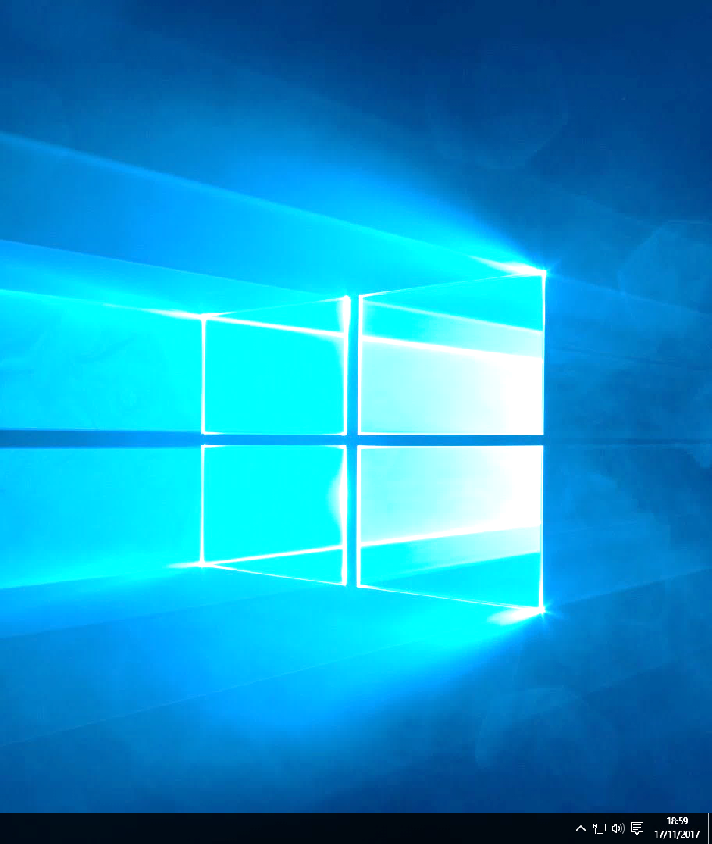
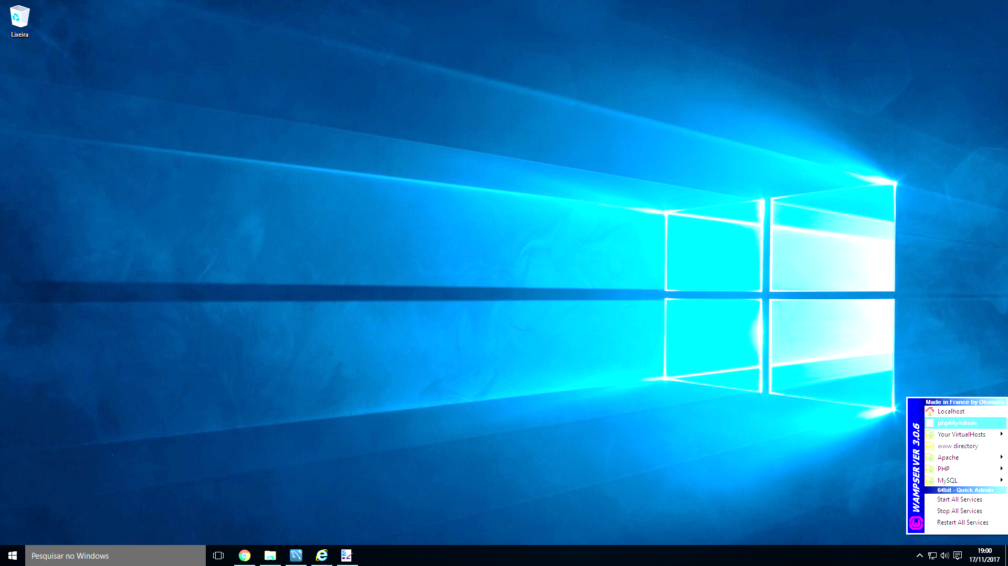
Criando um banco de dados nos laboratórios do DECOM/CEFET-MG

Slide 2
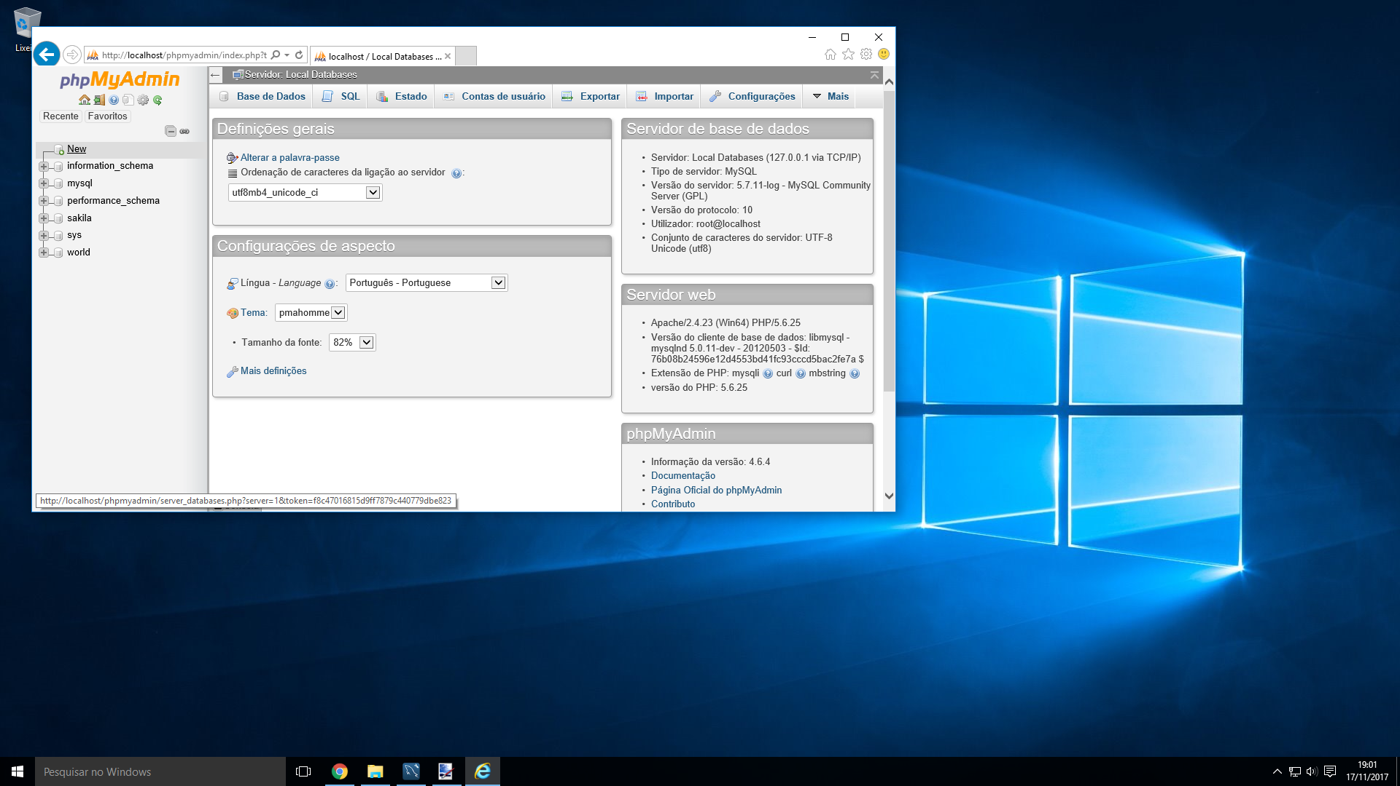
1
Clique em New para criar um novo banco de dados

Slide 3
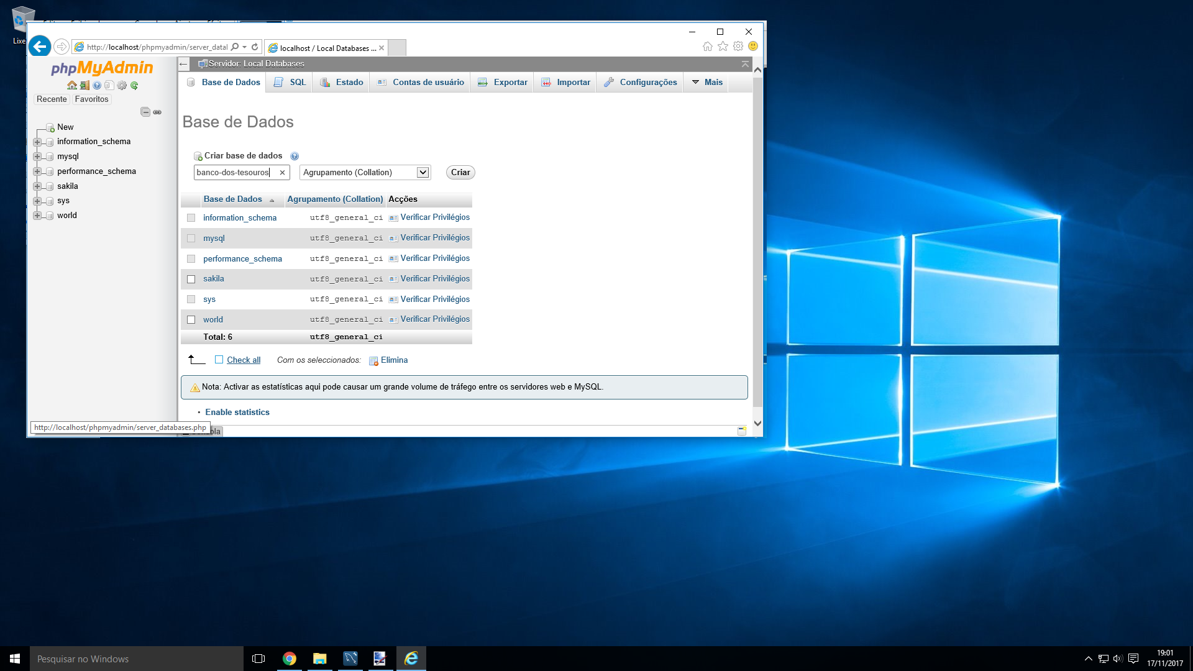
2
Digite um nome para o banco de dados e clique em Criar

Slide 4
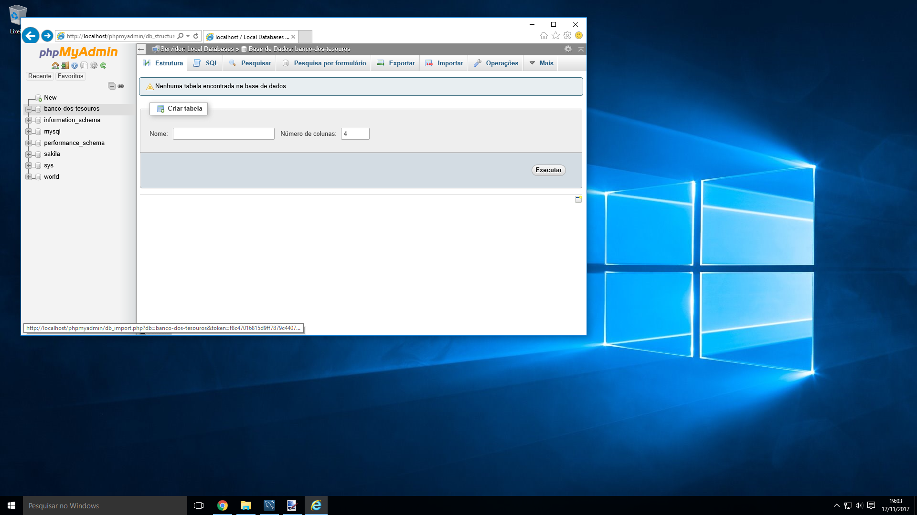
O banco foi criado, mas está vazio – ele ainda não possui nenhuma tabela.
Em vez de criar uma tabela nós mesmos, vamos executar um script que o fará automaticamente.

Slide 5
3
Clique em Importar para que o phpMyAdmin receba um script cria uma tabela automaticamente

Slide 6
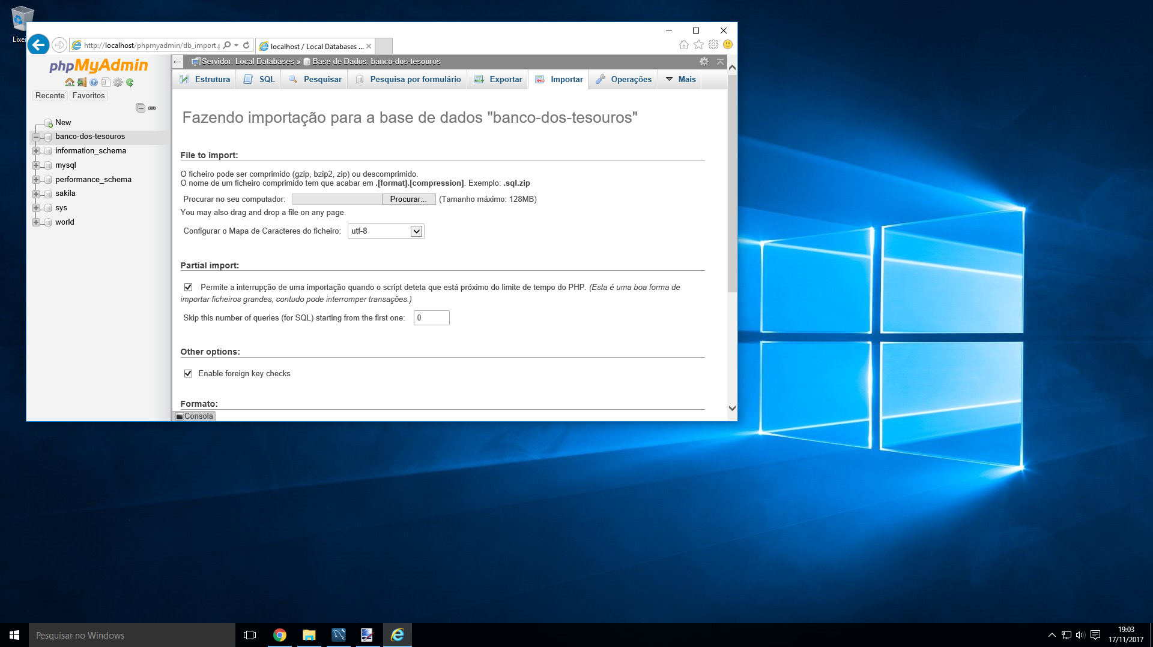
4
Clique para procurar o arquivo .sql, disponibilizado pelo professor. Ele contém o script de criação da tabela.

Slide 7
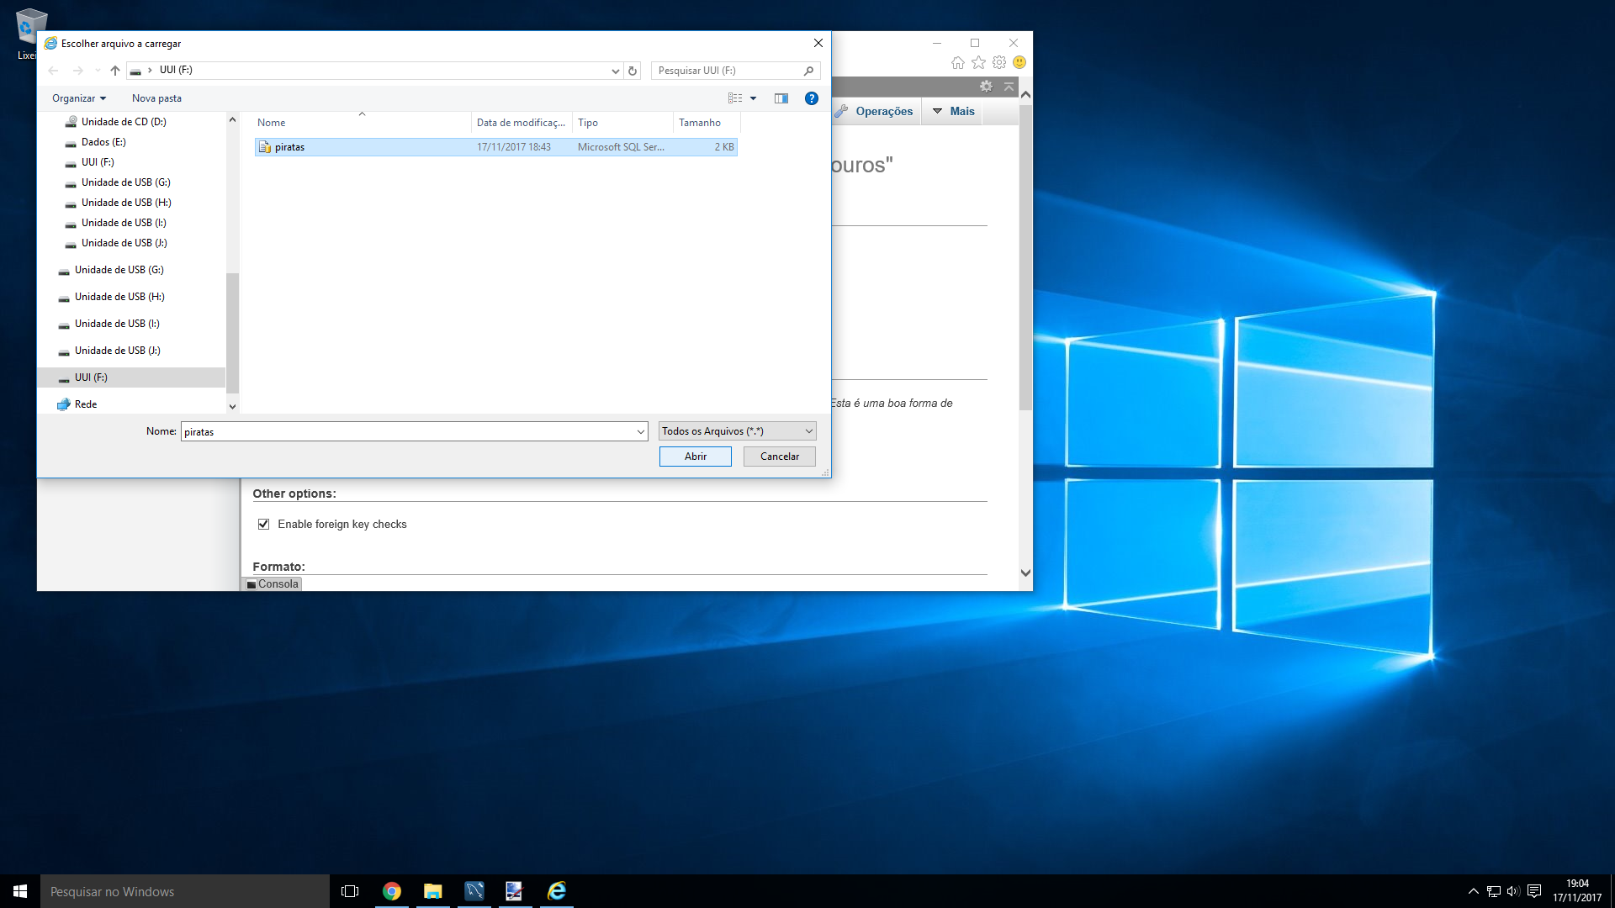
5
Encontre o arquivo e clique para abri-lo.

Slide 8
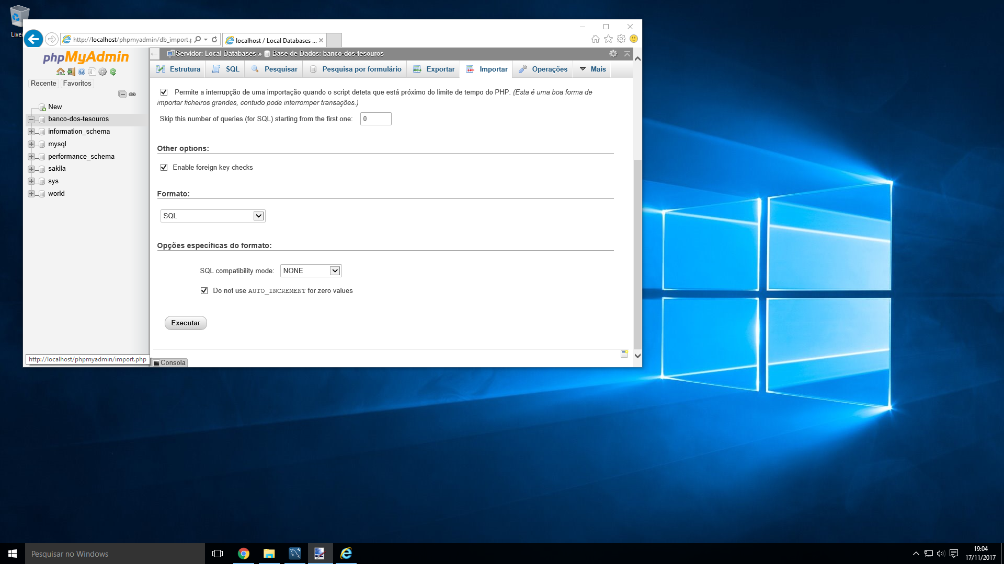
6
Ainda na aba Importar, desça até a parte de baixo da página e peça para Executar o script.

Slide 9
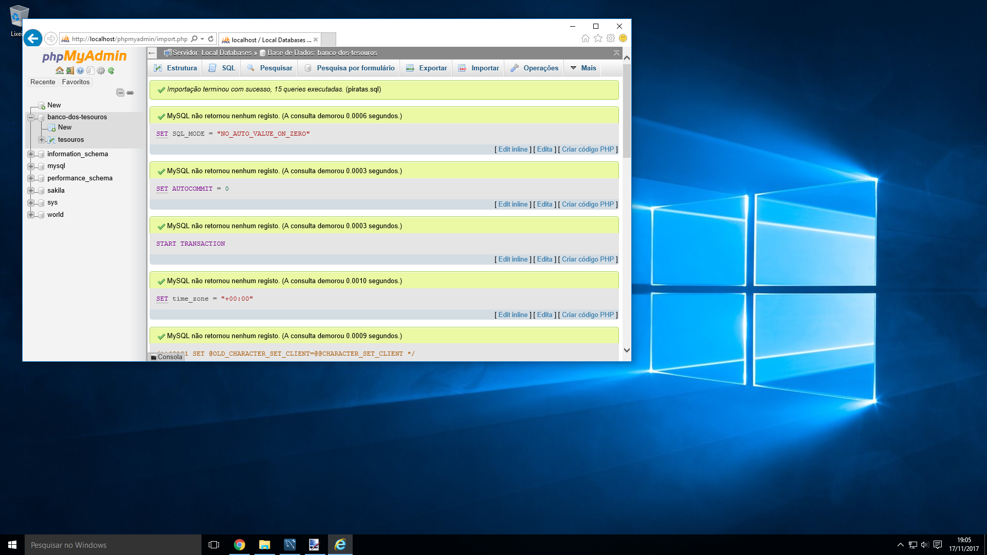
Estes são os resultados da execução desse script.
Repare que uma tabela chamada tesouros foi criada no banco de dados que acabamos de criar.

Slide 10
7
Clique no nome da tabela (tesouros) para ver a sua estrutura e que dados ela contém.

Slide 11
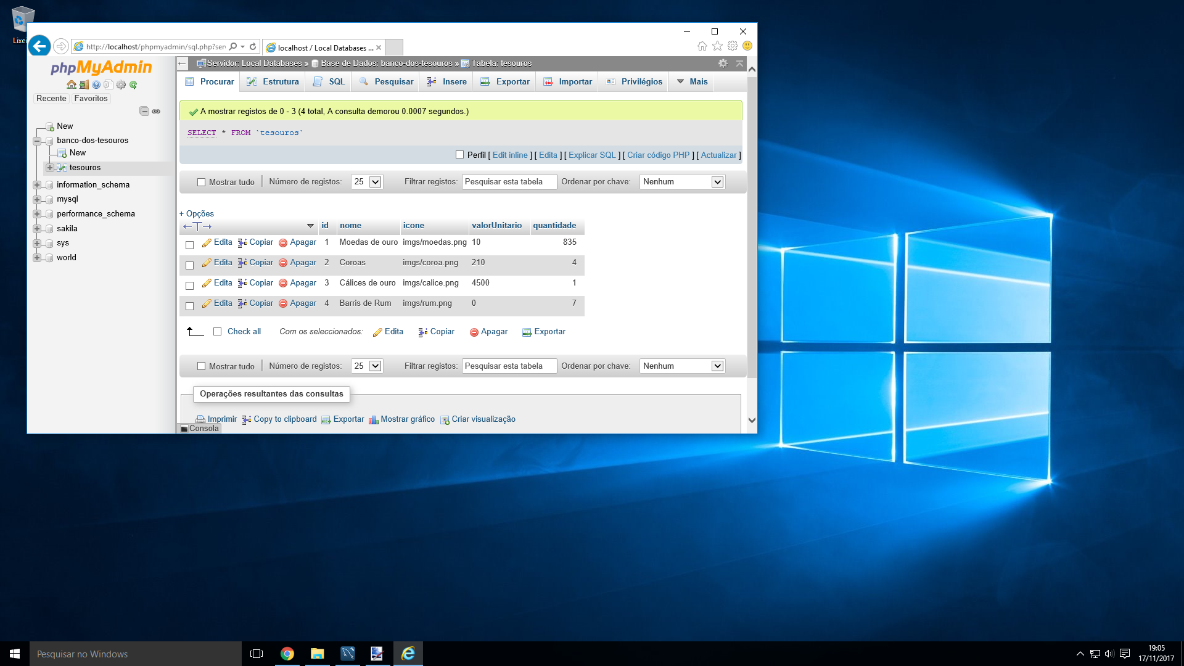
A tabela tesouros possui 5 colunas:
id (número)
nome (string)
icone (string)
valorUnitario (número)
quantidade (número)

Slide 12
No momento, há 4 linhas – ou registros – na tabela tesouros

